Slide 1

Spring-Boot_개인정리

Slide 2
인텔리제이 프로젝트 생성하기

Slide 3
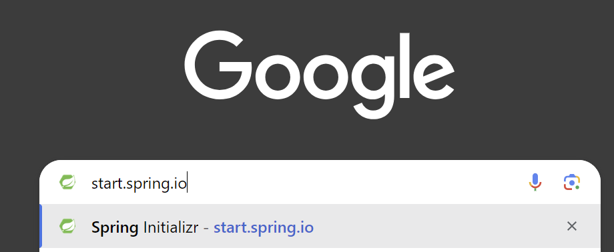
인텔리제이 프로젝트 생성하기
<진행>
구글에 ‘start.spring.io를 검색합니다.

Slide 4
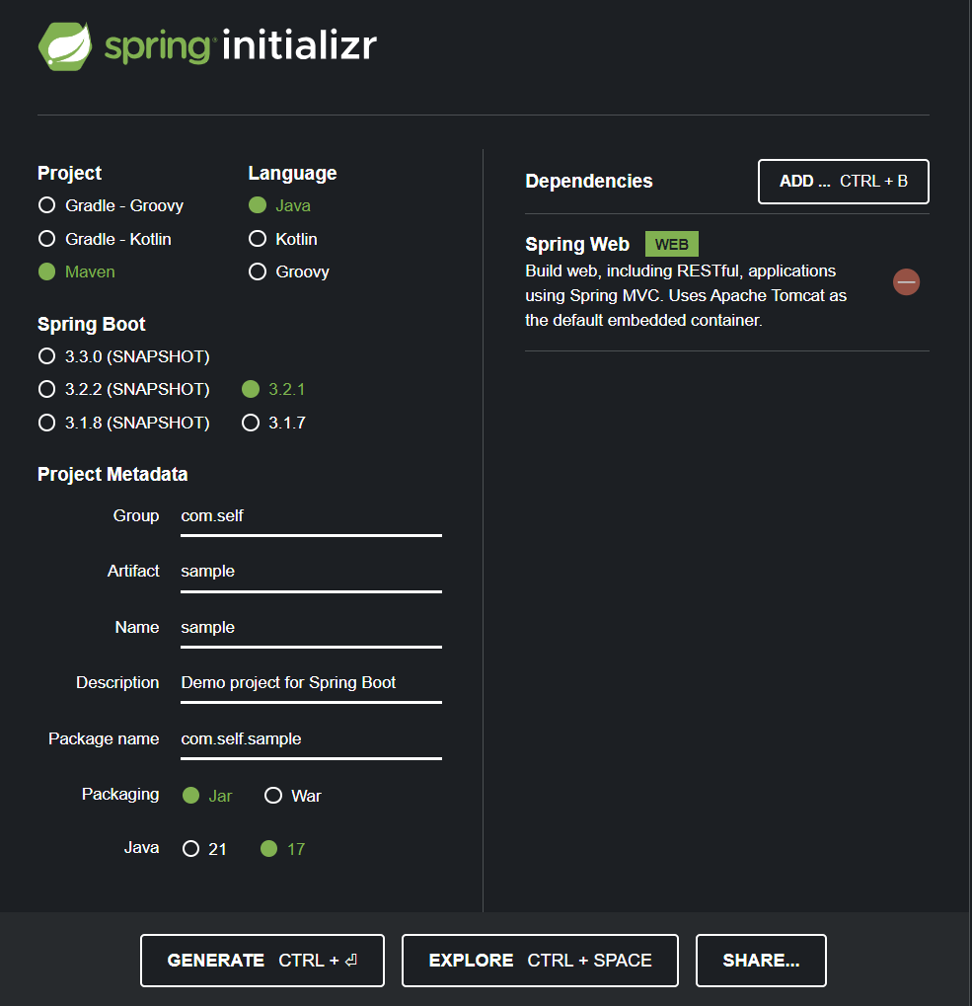
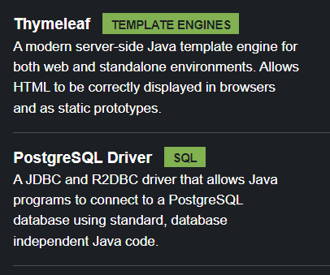
인텔리제이 프로젝트 생성하기
<진행>
옆 사진대로 설정을 진행합니다.
Dependencies는 원하는 것을 추가로 설정합니다.
설정을 끝냈다면, GENERATE를 클릭하여 설정 파일을 다운로드 받습니다.
다운로드 파일은 zip파일입니다. 해당 파일을 압축 해제합니다.
인텔리제이를 Open합니다.

Slide 5
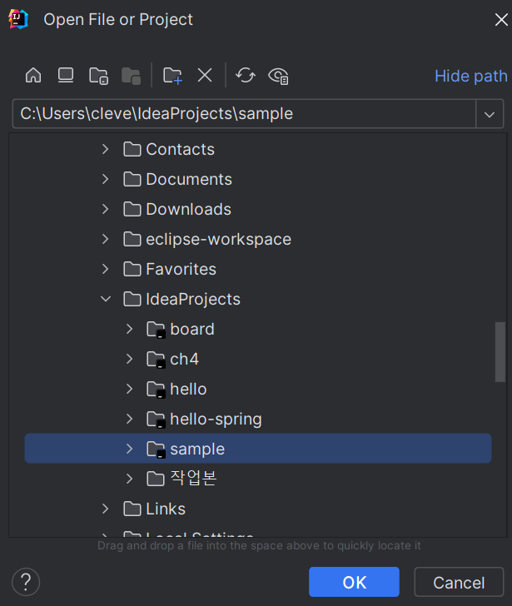
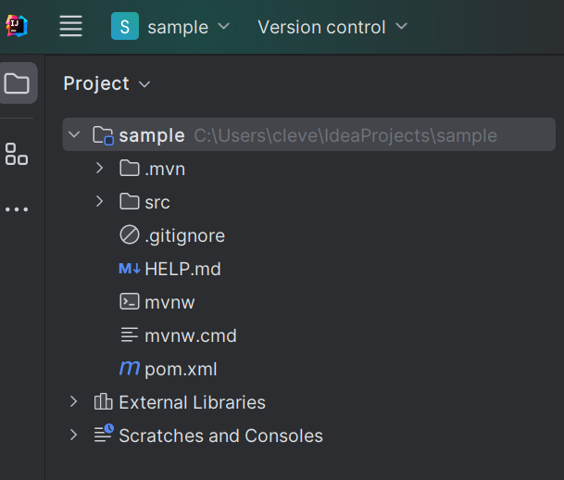
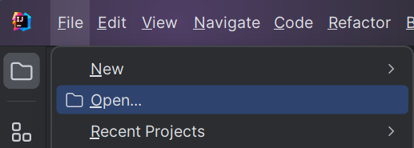
인텔리제이 프로젝트 생성하기
<진행>
압축을 해제했던 파일을 Open합니다.

Slide 6
인텔리제이 프로젝트 실행하기

Slide 7

인텔리제이 프로젝트 실행하기
<진행>
인텔리제이 우측 상단에 실행 버튼을 클릭합니다.
<에러 발생>
8080port를 이미 사용중이라고 합니다.
Description:
Web server failed to start. Port 8080 was already in use.
Action:
Identify and stop the process that's listening on port 8080 or configure this application to listen on another port.
Process finished with exit code 1

Slide 8
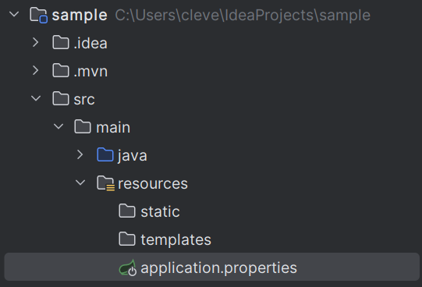
인텔리제이 프로젝트 실행하기
<해결방법>
src/main/resources/application.properties 파일로 이동합니다.
server.port=8090을 작성하고 저장합니다.
다시 프로그램을 실행하면 정상 동작합니다.
<팁>
인텔리제이는 application.properties파일에서 port라고 작성하면 자동 완성으로 아래 코드가 완성됩니다.
server.port=8090
Started SampleApplication in 1.217 seconds (process running for 1.682)

Slide 9
인텔리제이 인코딩 설정

Slide 10
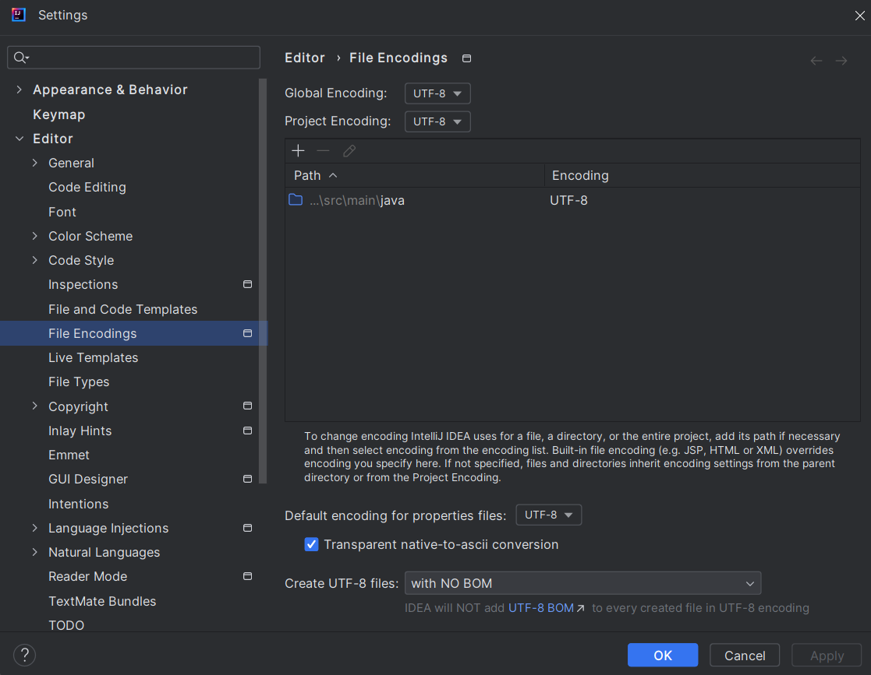
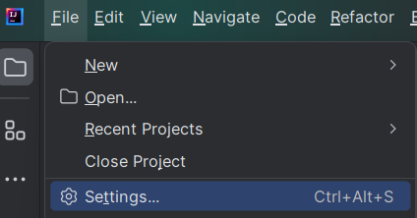
인텔리제이 인코딩 설정
<참고>
인텔리제이 인코딩 설정을 하지 않고 작업을 진행하고 저장할 경우, 한글 작성한 부분이 모두 ?으로 표기될 수 있습니다.
인코딩 설정 진행 후 > 한글 주석 작성 및 저장 (.java/.html/.xml 등등 다 해보기) > 인텔리제이 종료 후 재접속 해도 한글이 정상 표시되는지 확인하세요

Slide 11
인텔리제이_Postgre JDBC 연동하기

Slide 12
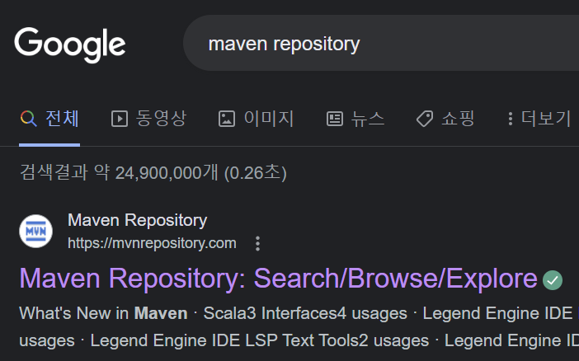
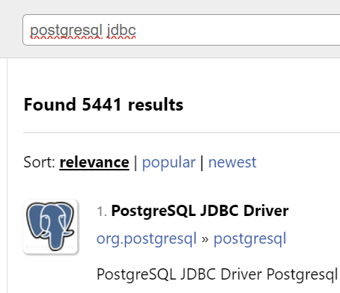
인텔리제이_Postgre JDBC 연동하기
<진행>
google에 ‘maven repository’를 검색합니다.
‘postgresql jdbc’를 검색합니다.
<참고>
혹시, Spring.io사이트에서 dependencies를 추가하지 않았다면, PostgreSQL도 함께 받아줍니다.

Slide 13
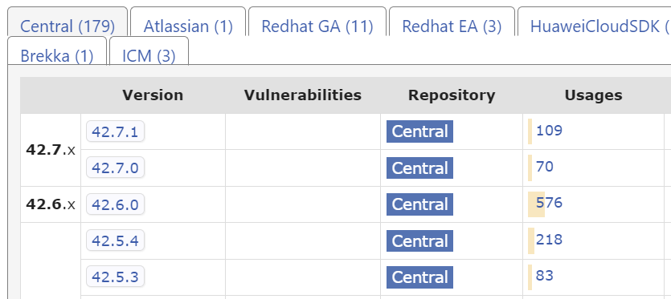
인텔리제이_Postgre JDBC 연동하기
<진행>
가장 많이 다운로드한 maven dependencies를 가져옵니다.

Slide 14
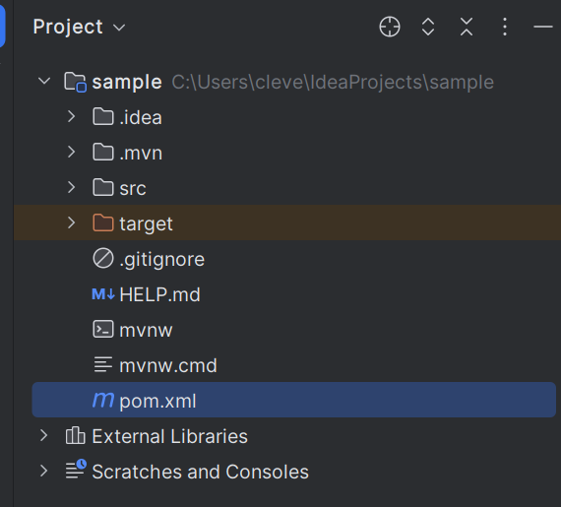
인텔리제이_Postgre JDBC 연동하기
<진행>
인텔리제이의 pom.xml으로 이동합니다.
복사한 코드를 붙여 넣습니다.
pom.xml을 업데이트 진행합니다.
<!--코드삽입/postgre-JDBC--> <!-- https://mvnrepository.com/artifact/org.postgresql/postgresql --> <dependency> <groupId>org.postgresql</groupId> <artifactId>postgresql</artifactId> <version>42.6.0</version> </dependency>

Slide 15
인텔리제이_Postgre JDBC 연동하기
<진행>
application.properties로 이동합니다.
DB 연결정보를 삽입합니다.
프로그램을 실행합니다.
정상적으로 동작하는 모습
spring.datasource.url=jdbc:postgresql://localhost:5432/postgres spring.datasource.username=postgres spring.datasource.password=1234 server.port=8090
Started SampleApplication in 1.24 seconds (process running for 1.686)

Slide 16
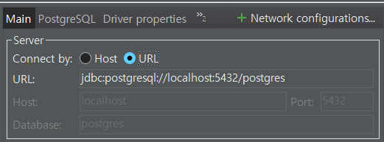
인텔리제이_Postgre JDBC 연동하기
<질문>
DB연결정보는 어디서 가져왔나요?
DBeaver 프로그램에서 연결해 놨던 url 정보를 가져왔습니다.
아래 코드, 외워야 하나요?
아뇨. 구글에 ‘spring boot application.properties postgresql url 주소’ 라고 치면 나옵니다
링크 : https://velog.io/@sw_smj/Spring-SpringBoot에-PostgreSQL-연결하기

Slide 17
인텔리제이_Postgre JDBC 연동하기
<질문>
DB연결정보를 잘못 입력해도 정상 실행돼요
프로그램을 실행함에 있어, DB연결이 필요 없다면, 연결정보가 잘못 되어도 프로그램이 정상 실행됩니다.
단, DB연동이 필요한 부분이 있다면 에러가 발생하게 됩니다.

Slide 18
인텔리제이_Postgre JDBC 연동상태 확인하기

Slide 19
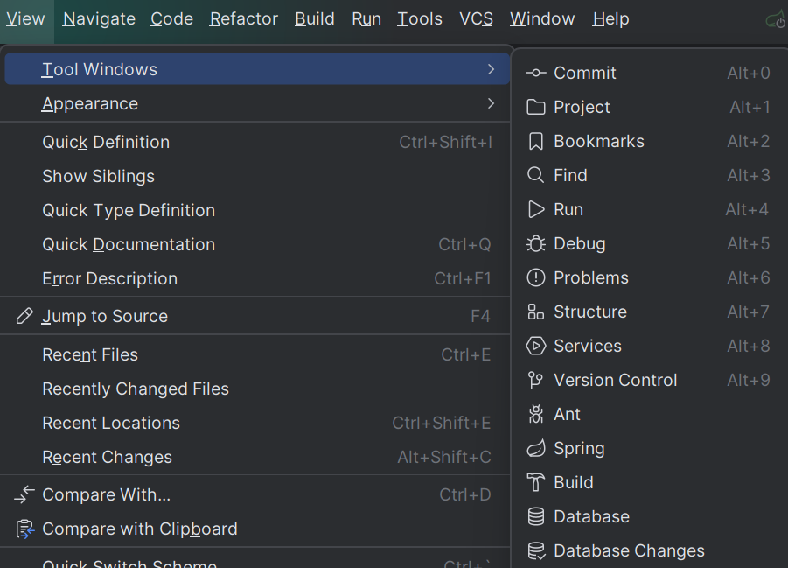
인텔리제이_Postgre JDBC 연동상태 확인하기

Slide 20
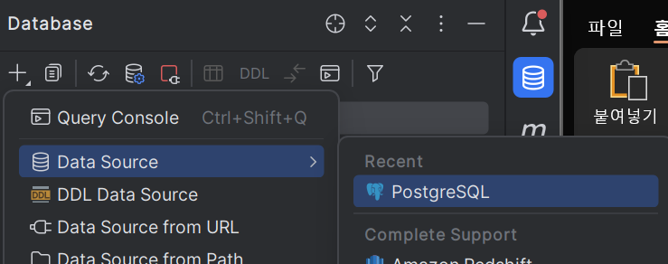
인텔리제이_Postgre JDBC 연동상태 확인하기
<진행>
사용할 DB 선택

Slide 21
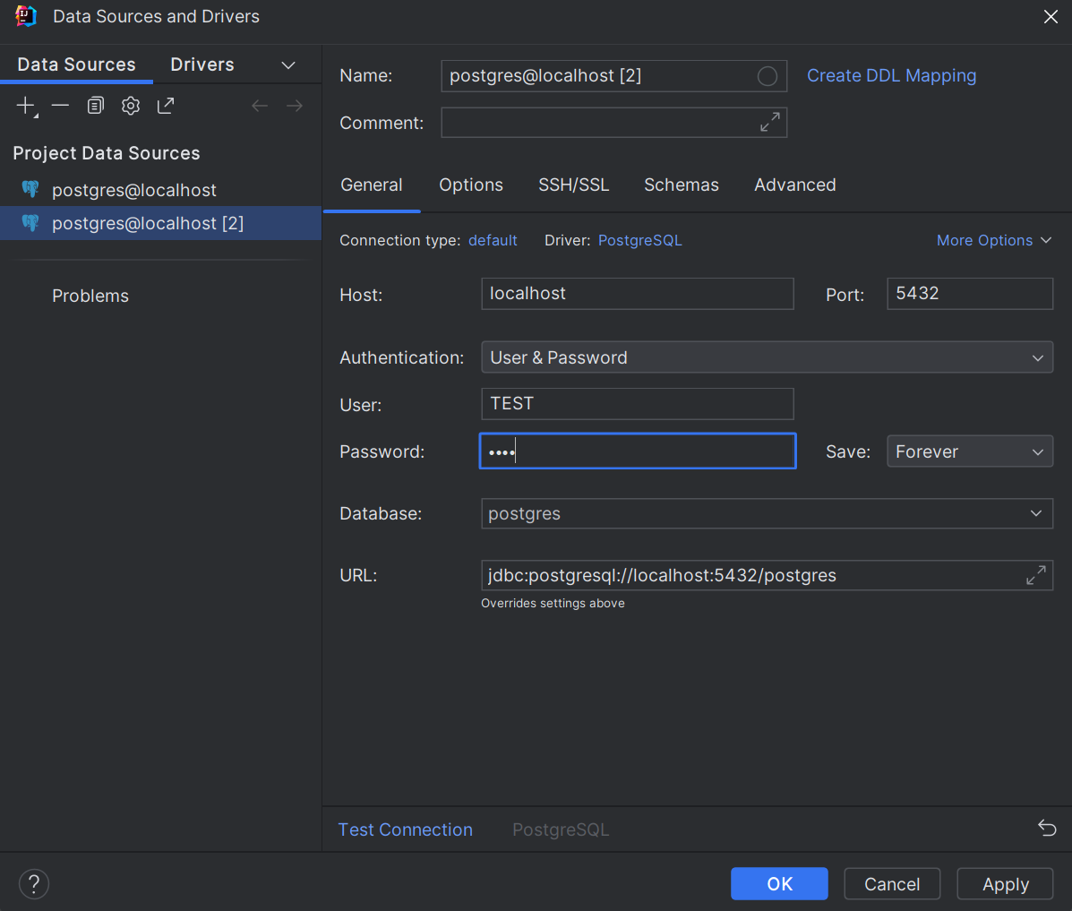
인텔리제이_Postgre JDBC 연동상태 확인하기
<진행>
설정값 집어넣고, TEST 진행
<참고>
뭐 다운로드 받으라는 창이 뜰 수도 있습니다. 그러면 다운로드 받으세요

Slide 22
인텔리제이 MyBatis 연동

Slide 23
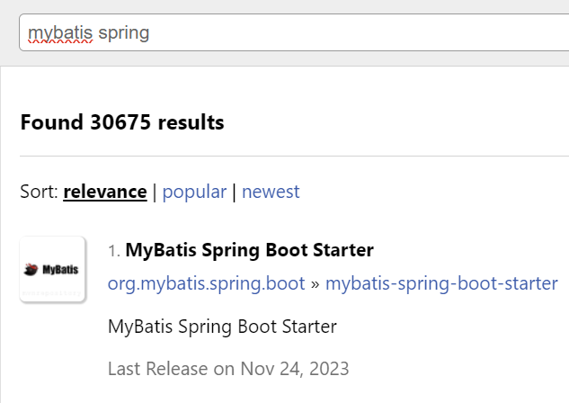
인텔리제이 MyBatis 연동
<진행>
maven repository에서 mybatis spring을 검색합니다
pom.xml에 코드를 삽입한 뒤, 메이븐 업데이트를 진행합니다
<참고>
스프링과는 다르게 스프링 부트는 저거 하나만 있으면 됩니다.
원리는 다음과 같습니다
Spring Boot Stater하나만 있으면, Mybatis/Mybatis-Spring의 정보를 다 가져와준다고 합니다

Slide 24
인텔리제이 MyBatis 연동
<참고>
만약 Spring Boot Stater를 가져왔는데 Bean관련 에러가 발생한다면 버전 문제입니다.
만약 Bean관련 에러가 발생한다면 2버전, 3버전 모두 끌어와서 pom.xml에 붙여보세요
ㅍ

Slide 25
인텔리제이 MyBatis 연동
<진행>
application.properties파일로 이동합니다.
아래 정보를 삽입합니다.
<질문>
아래 mybatis설정, 외워야 합니까?
아뇨, 구글에 ‘스프링부트 메이븐 application.properties에 mybatis 설정’이라고 검색하면 나옵니다.
mybatis설정에서 classpath의 최상위 폴더는 어디입니까?
src/main/resources입니다. 즉, 아래 경로는 src/main/resources/mapper/*.xml을 의미합니다.
#DB 접속정보 spring.datasource.url=jdbc:postgresql://localhost:5432/postgres spring.datasource.username=postgresss spring.datasource.password=1234 #MyBatis 설정정보 mybatis.mapper-locations=classpath:mapper/*.xml mybatis.type-aliases-package=com.example.domain #포트번호 변경 server.port=8090

Slide 26
인텔리제이 MyBatis 연동
<참고>
1. 아래 mybatis.type-aliases-package=com.example.domain 는 없어도 됩니다.
인텔리제이에서 주석 단축키는 Ctrl + / 입니다.
#DB 접속정보 spring.datasource.url=jdbc:postgresql://localhost:5432/postgres spring.datasource.username=postgresss spring.datasource.password=1234 #MyBatis 설정정보 mybatis.mapper-locations=classpath:mapper/*.xml mybatis.type-aliases-package=com.example.domain #포트번호 변경 server.port=8090

Slide 27
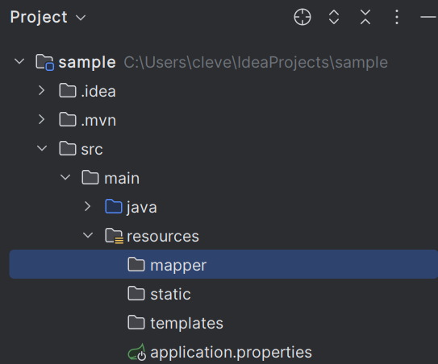
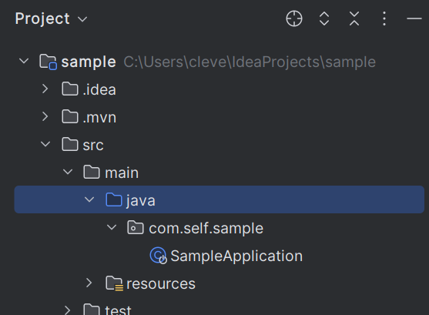
인텔리제이 MyBatis 연동
<진행>
resources파일 아래에 mapper 폴더를생성합니다
인텔리제이의 SampleApplication으로 이동합니다

Slide 28
인텔리제이 MyBatis 연동
<진행>
SampleApplication파일에 @MapperScan어노테이션을 추가합니다
<질문>
MapperScan의 경로는 어떻게 작성하나요?
추후 생성할 mapper.java파일의 경로를 붙여넣으면 됩니다.
package com.self.sample; import org.mybatis.spring.annotation.MapperScan; import org.springframework.boot.SpringApplication; import org.springframework.boot.autoconfigure.SpringBootApplication; @SpringBootApplication @MapperScan("com.self.sample.mapper") public class SampleApplication { public static void main(String[] args) { SpringApplication.run(SampleApplication.class, args); } }

Slide 29
인텔리제이 MyBatis 연동
<총정리>
mybatis-springBoot Dependencies > pom.xml에 추가하기
application.properties파일에 DB연결정보 + Mybatis 정보 삽입
Application.java파일에 @MapperScan 어노테이션 추가하기

Slide 30
구조 만들기

Slide 31
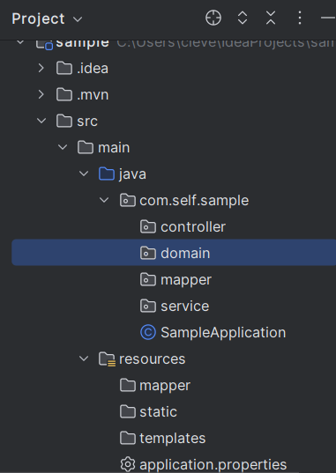
구조 만들기
<참고>
MyBatis 사용을 위한 전체적인 구조를 만듭시다
<진행>
application.java가 있는 위치에 controller/service/mapper/domain 폴더를 생성합니다
mapper = mapper.xml을 호출하는 코드가 담긴. . .
domain = VO 파일이 있는 . . .
application.properties가 있는 경로에 mapper 폴더를 생성합니다

Slide 32
테이블 만들기

Slide 33
테이블 만들기
테스트를 위한 테스트 유저테이블 생성;
CREATE TABLE test_user (
id SERIAL PRIMARY KEY,
name VARCHAR(255),
age INTEGER,
hobby VARCHAR(255)
);

Slide 34
테이블에 TEST 값 넣기

Slide 35
테이블에 TEST 값 넣기
INSERT INTO test_user (name, age, hobby)
VALUES ('김범수',13,'축구’);
INSERT INTO test_user (name, age, hobby)
VALUES ('박창준',14,'농구');

Slide 36
JDBC를 사용한 Data select
1. UserMapper.java 생성

Slide 37
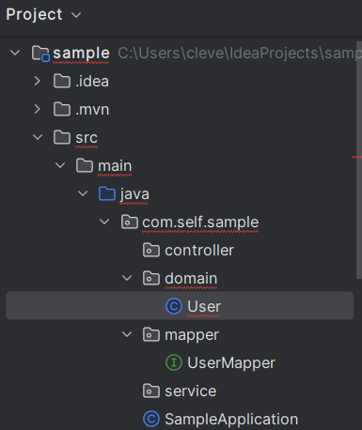
JDBC를 사용한 Data select
1. UserMapper.java 생성
<진행>
com.self.sample.mapper 폴더 내부에 UserMapper 인터페이스를 생성합니다
데이터 select를 위한 코드를 삽입합니다.
domain폴더 아래에 User.java 객체를 생성합니다
<질문>
왜 Mapper.java는 인터페이스로 생성하나요?
List<User>를 사용하는 이유는 무엇인가요?
select해올 값이 여러개일 경우, List<데이터타입>을 넣어줍니다.
이렇게 하면 여러 개의 값을 불러올 수 있습니다
User 객체는 VO역할을 하는 객체입니다.
@Mapper public interface UserMapper { List<User> selectUser() throws Exception; }

Slide 38
JDBC를 사용한 Data select
1. UserMapper.java 생성
<진행>
User.java에 아래 코드를 삽입합니다.
만약 @Data에서 에러가 발생한다면, maven repository에서 lombok Dependencies를 가져와 줍니다.
혹은, 인텔리제이에서 라이브러리를 다운로드 받습니다.
@Data public class User { private String name; private int age; private String hobby; }

Slide 39
JDBC를 사용한 Data select
2. mapper.xml 생성

Slide 40
JDBC를 사용한 Data select
2. mapper.xml 생성
<진행>
아래 코드를 작성합니다.
<질문>
최 상단 두줄은 어떻게 작성합니까?
구글에 ‘mapper.xml 설정’이라고 작성하면 나옵니다
namespace는 어떻게 작성합니까?
mapper.xml과 마지막으로 연결되는 파일을 지정합니다.
우리는 mapper.java가 mapper.xml와 연결되기 때문에, mapper.java 경로를 잡아줍니다.
인텔리제이는 해당 경로가 없을 경우, 빨간 줄으로 표기해 줍니다.
returnType은 어떻게 적나요?
VO경로를 적어줍니다. (vo는 dto와 유사한 일을 합니다)
<?xml version="1.0" encoding="UTF-8" ?> <!DOCTYPE mapper PUBLIC "-//mybatis.org//DTD Mapper 3.0//EN" "http://mybatis.org/dtd/mybatis-3-mapper.dtd"> <mapper namespace="com.self.sample.mapper.UserMapper"> <!-- id에 해당하는 메서드와 SQL 쿼리를 매핑 --> <insert id=“selectUser" returnType="com.self.sample.domain.User"> SELECT * FROM test_user </insert> </mapper>

Slide 41
JDBC를 사용한 Data select
3. service.java 생성

Slide 42
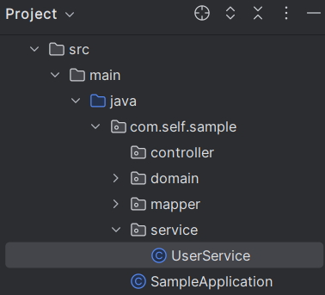
JDBC를 사용한 Data select
3. service.java 생성
<진행>
service폴더에 UserService.java파일을 생성합니다
아래 코드를 작성합니다
@Service
public class UserService { @Autowired private UserMapper userMapper; public List<User> selectUser() { return userMapper.selectUser(); } }

Slide 43
JDBC를 사용한 Data select
4. Controller.java 생성

Slide 44
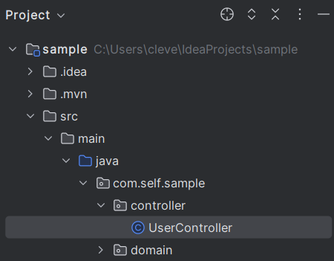
JDBC를 사용한 Data insert
4. Controller.java 생성
<진행>
UserController.java를 생성합니다
아래 코드를 삽입합니다.
프로그램을 실행합니다.
@RestController public class UserController { @Autowired private UserService userService; @GetMapping("/select") public List<User> selectUser() { return userService.selectUser(); } }

Slide 45
JDBC를 사용한 Data insert
4. Controller.java 생성
<질문>
@RestController?
@Controller와 @ResponseBody를 합친 어노테이션 입니다.
@ResponseBody를 메서드 위에 작성하면 해당 메서드의 return값이 JSON형태가 됩니다.
@RestController를 클래스파일 위에 작성하면 해당 클래스 내부의 모든 메서드들은 메서드 위에 @ ResponseBody가 있는 것과 동일한 효과를 얻습니다.
즉, @RestController를 사용하면 해당 클래스 내부에 있는 모든 메서드를 Rest API처리 용으로 만들겠다는 뜻입니다.
@RestController public class UserController { @Autowired private UserService userService; @GetMapping("/select") public List<User> selectUser() { return userService.selectUser(); } }

Slide 46
JDBC를 사용한 Data insert
4. Controller.java 생성
<에러발생>
Bean 관련 에러 = 어노테이션(@), 혹은 경로 문제이다.
@Repository/@Service/@Controller를 잘 설정해 주었는가?
Scan하는 경로를 잘 설정해 주었는가?
첫 번째 어노테이션은 잘 설정해 주었다. Scan경로가 잘못된 듯 하다.
Application.java 파일로 이동해 준다.
@MapperScan의 경로를 수정해 준다.
프로그램을 실행한다.
java.lang.IllegalArgumentException: Invalid value type for attribute 'factoryBeanObjectType': java.lang.String
@SpringBootApplication @MapperScan("com.self.sample.mapper") public class SampleApplication { public static void main(String[] args) { SpringApplication.run(SampleApplication.class, args); } }

Slide 47
JDBC를 사용한 Data insert
4. Controller.java 생성
<에러발생>
'com.self.sample.mapper.UserMapper’ 경로의 Bean을 못 찾겠다고 한다. 해당 파일로 이동해보자
그런데, 일단 mybatis / mybatis-spring 이런것 부터 pom.xml에 넣어보자.
maven repository에서 설정을 하니, 정상적으로 동작하는 모습
즉, pom.xml에 mybatis관련 설정을 넣어주지 않아서 나는 애러였음
mybatis/mybatis-spring/mybatis-springBoot를 다 넣어주니 에러가 잡힌 모습
<추가>
MyBatis-Spring-Starter 하나만 있으면 MyBatis/MyBatis Spring을 다 끌고와 준다고 합니다.
단, 버전이 중요하다고 하니, 주의하세요
Field userMapper in com.self.sample.service.UserService required a bean of type 'com.self.sample.mapper.UserMapper' that could not be found.

Slide 48
JDBC를 사용한 Data select
5. 확인

Slide 49

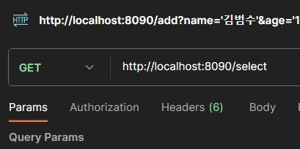
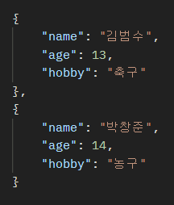
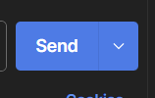
JDBC를 사용한 Data select
5. 확인
<진행>
인텔리제이에서 우리가 만든 프로그램을 실행합니다
PostMan프로그램을 실행합니다
URL을 입력합니다.
SEND를 누르면 아래와 같은 결과 화면이 뜹니다 (성공)

